Slide 1




Добровольческая деятельность
в #КорочаЦМИ

Slide 2












Преимущества быть волонтером:

Slide 3
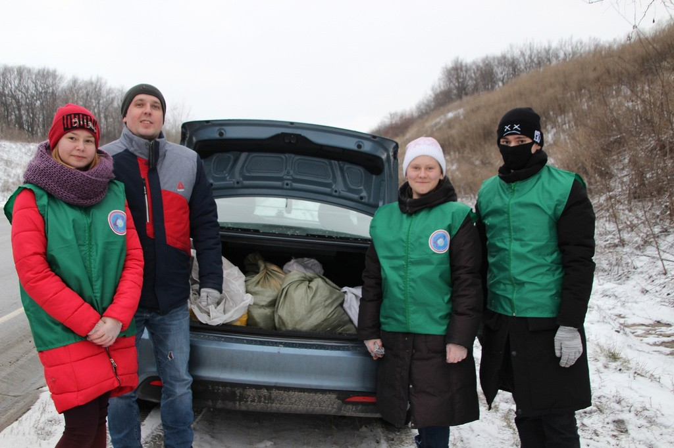
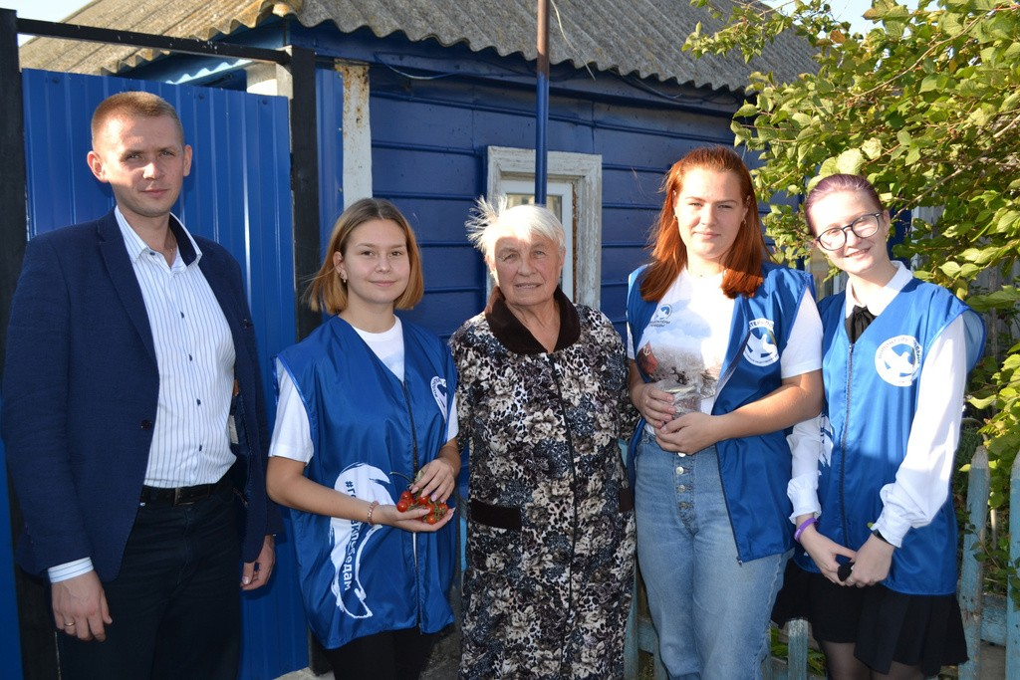
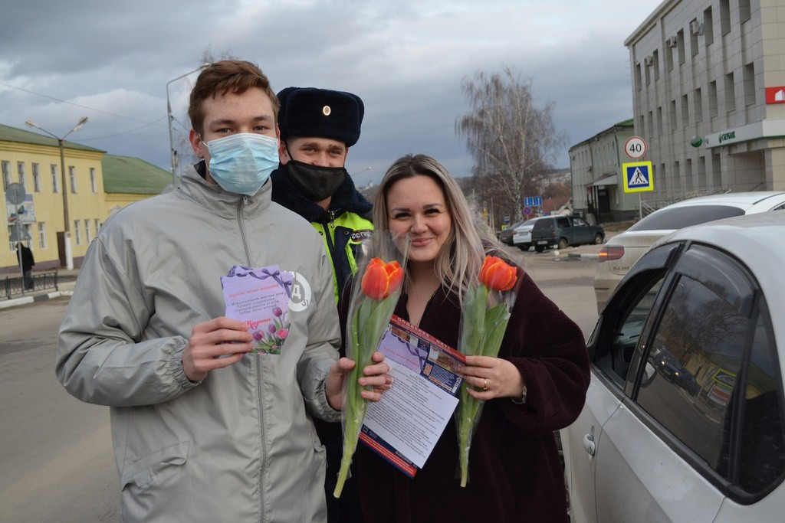
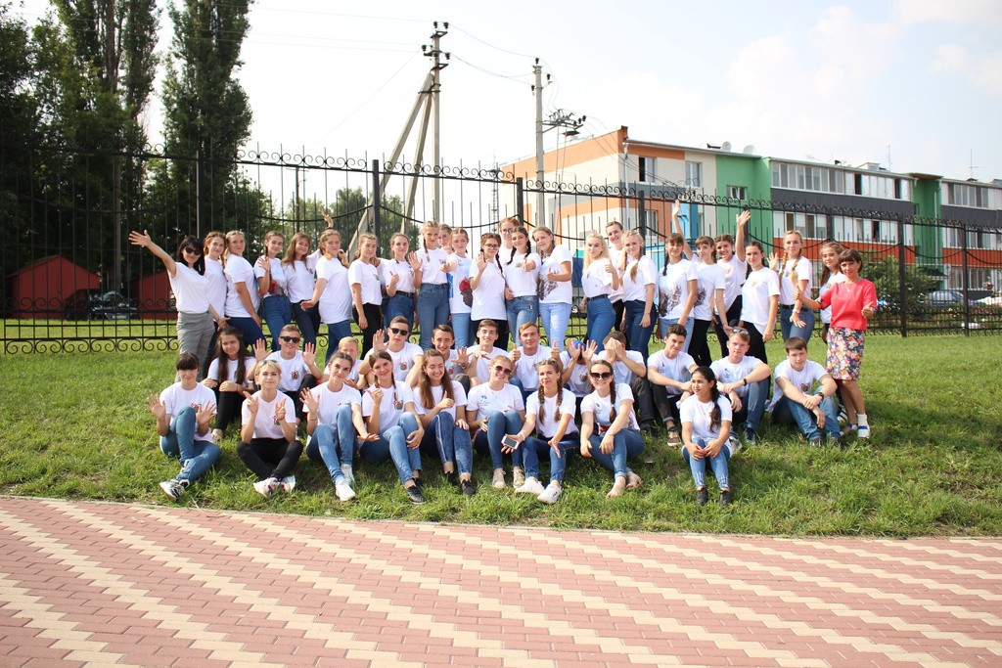
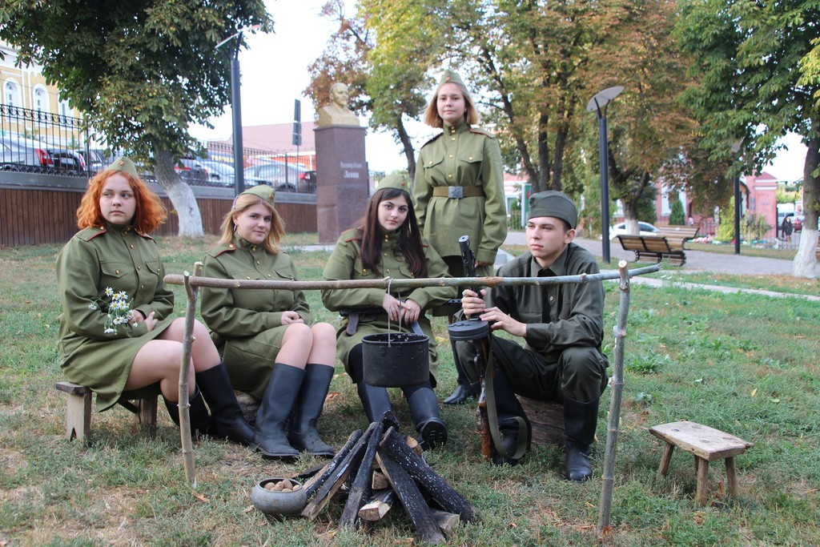
Волонтер - это не работа, не хобби, не увлечение -это призвание
Волонтер - это человек, который имеет привычку заботиться о людях, помогая им добровольно, без какой -либо выгоды!

Slide 4

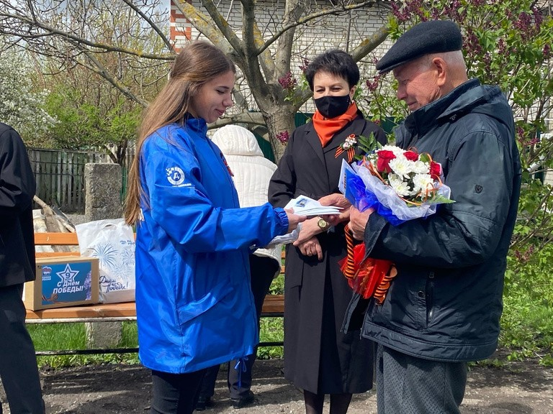
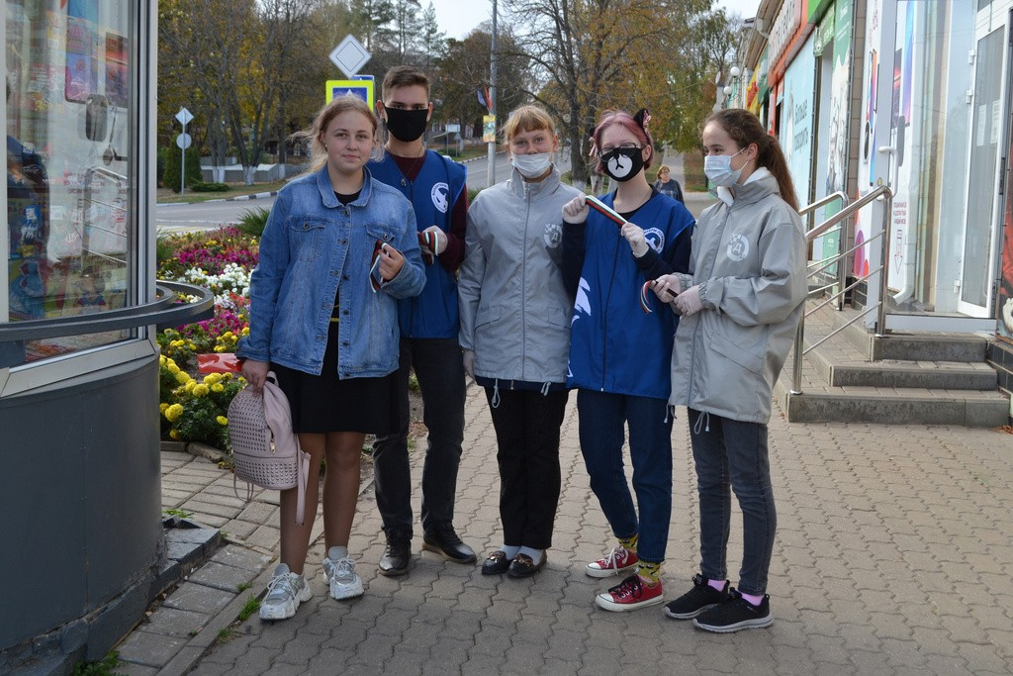
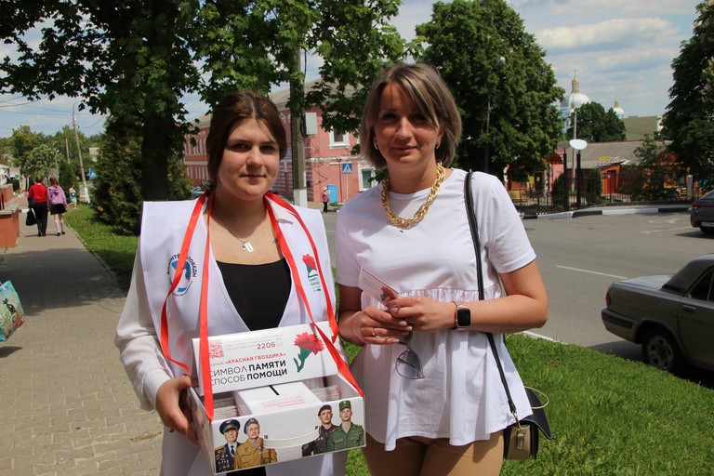
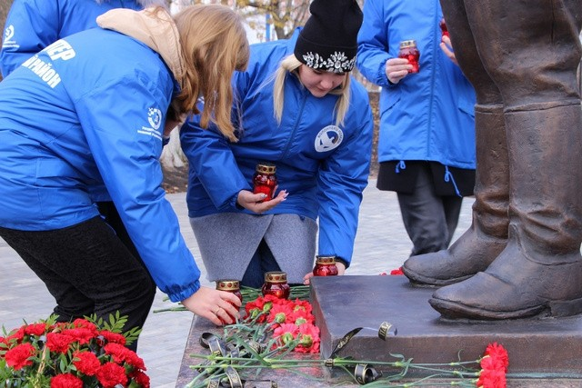
«Волонтёры Победы» – добровольческая
деятельность, направленная на патриотическое воспитание и сохранение исторической памяти

Slide 5

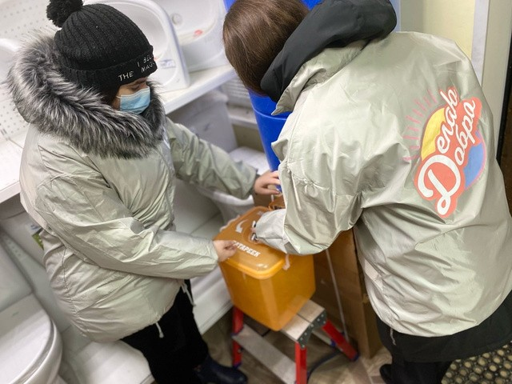
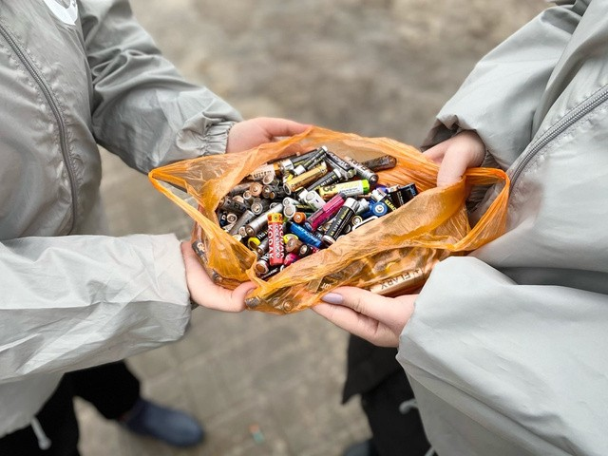
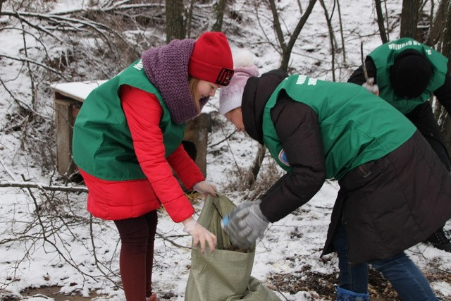
«Экологическое волонтерство» -это добровольческая деятельность, направленная на сохранение окружающей среды и решение экологических проблем

Slide 6
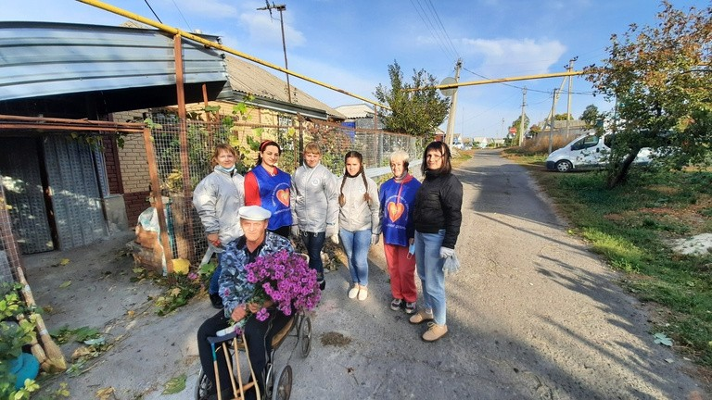
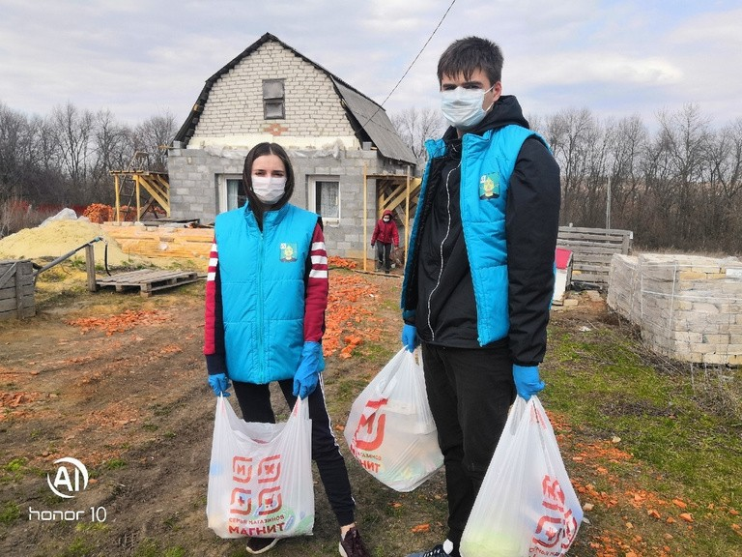
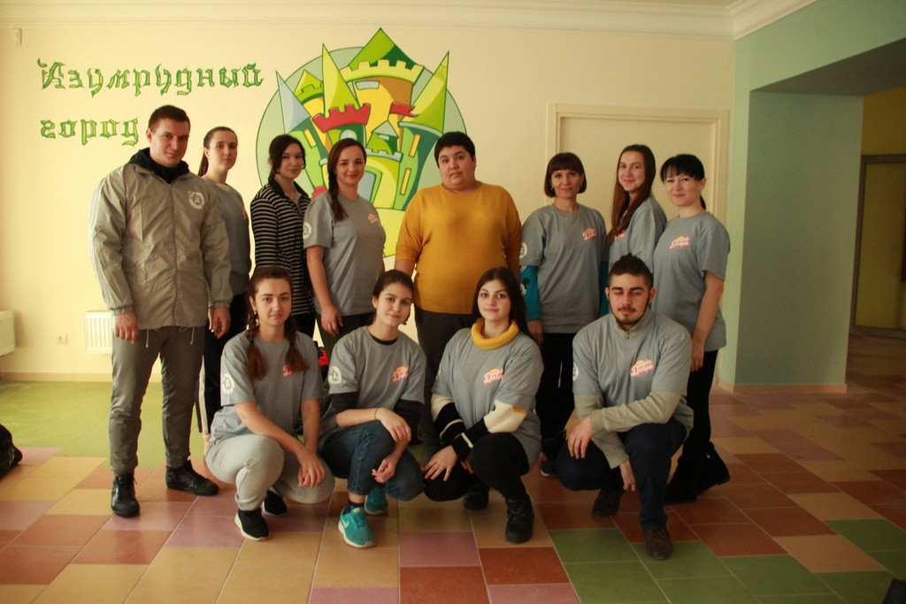
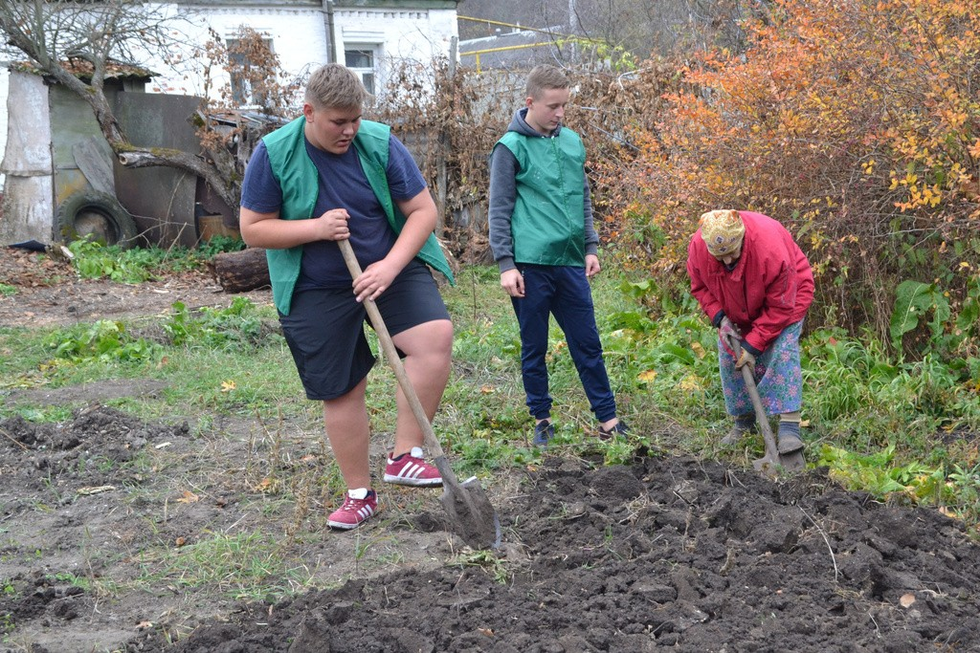
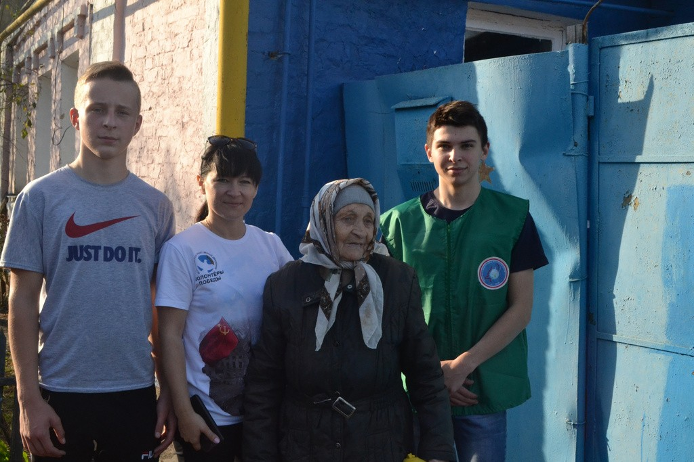
«Социальное волонтёрство» - оказание помощи одиноким ветеранам, вдовам, помощь детям, инвалидам, работа с той категорией людей, которую принято называть социально незащищёнными

Slide 7
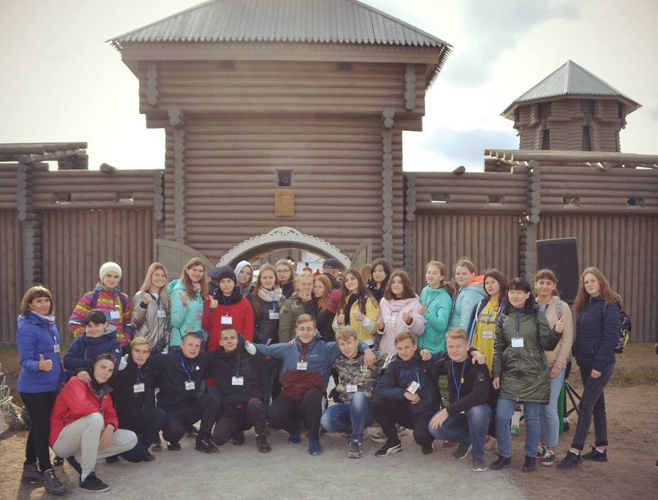
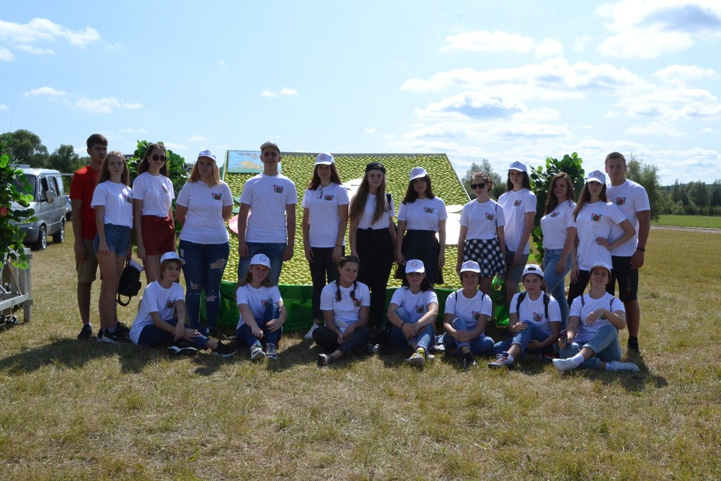
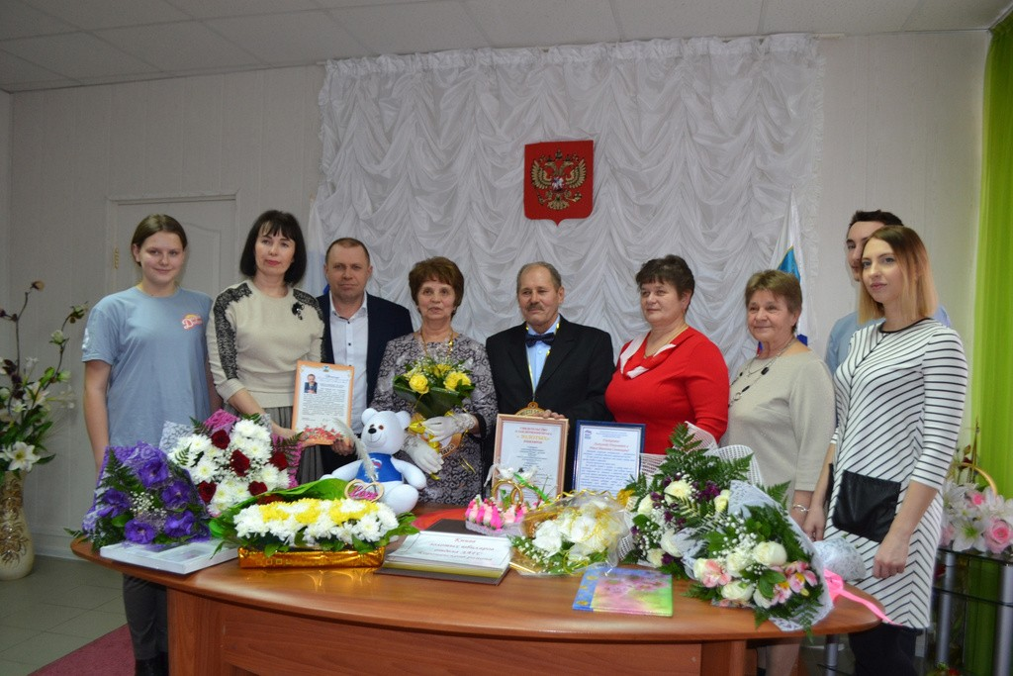
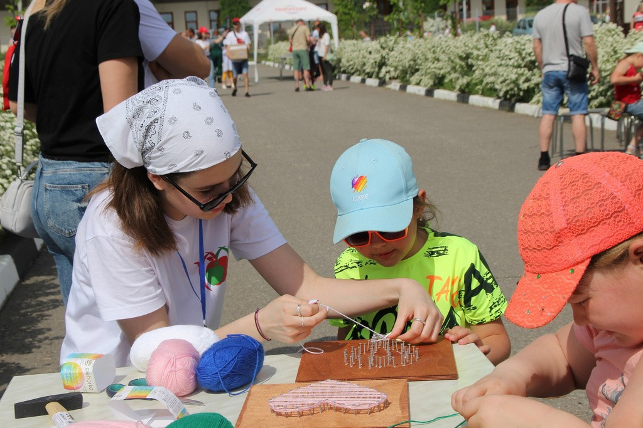
«Событийное волонтерство» - это добровольческая деятельность,
направленая на оказание помощи в организации и проведении
значимых мероприятий различного уровня

